Slide 1
基于图嵌入的软件项目API 检索方法
凌春阳, 邹艳珍, 林泽琦, 谢冰, 赵俊峰
高可信软件技术教育部重点实验室(北京大学)
北京大学 信息科学技术学院

Slide 2



研究背景
检索和复用软件项目API是一项重要而困难的任务
开发者最常用的复用软件项目方式，就是检索API来实现所需功能
随着软件项目规模越来越大、API数量越来越多，实现这项任务也越来越困难
Apache Lucene项目包含5,377个类和接口，34,042个方法
通用搜索引擎进行API检索的结果并不准确
Notes:
在软件开发过程中, 开发者最常用的复用方式就是通过检索软件项目提供的来实现所需的功能. 对于面向对象的软件项目而言，APIs主要是软件项目中可供用户使用的类和方法。
然而随着软件项目规模越来越大、API数量越来越多，实现这项任务也越来越困难，将花费开发者大量的时间与精力
同时，通用搜索引擎进行代码检索的结果并不准确，因此我们需要源代码检索工具

Slide 3
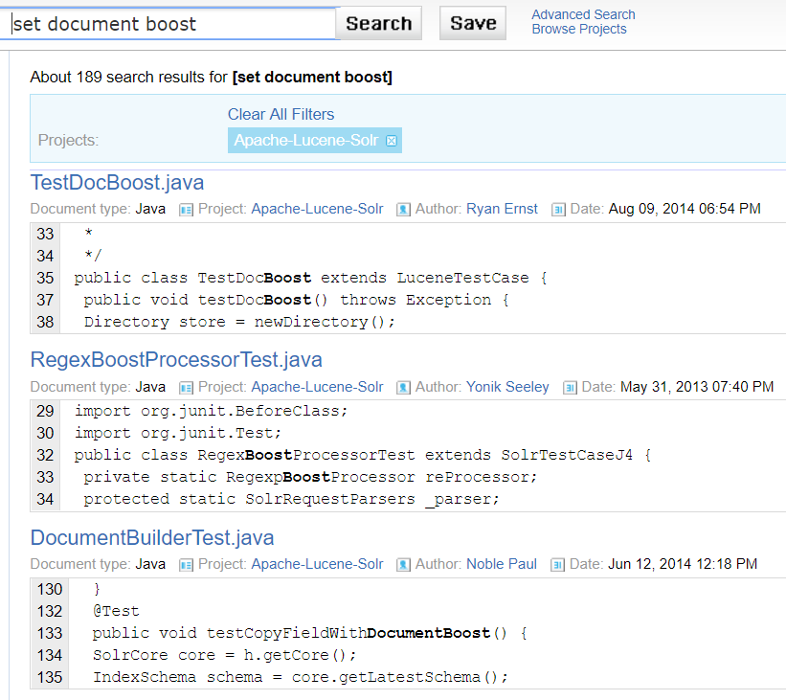
API检索工具
基本方法：
基于文本相似度
面临的挑战：
仅将源代码视为纯文本处理，其效果不够令人满意
返回结果只有API列表，而没有API之间的关联关系
Notes:
源代码是开发人员在理解和复用软件项目过程中可以直接获得的资源，对源代码检索是帮助开发者复用软件项目的重要途径，它是指从源代码中找到特定代码的过程。
如图是一个现有代码检索工具的示例，用户输入一个自然语言的query，在源代码中找到相关的片段。
F.Lv等人2015年的一项研究表明Ohloh返回的排名前十的结果中只有25.7%-38.4%是有用的。

Slide 4
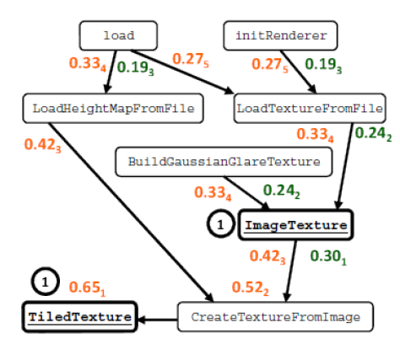
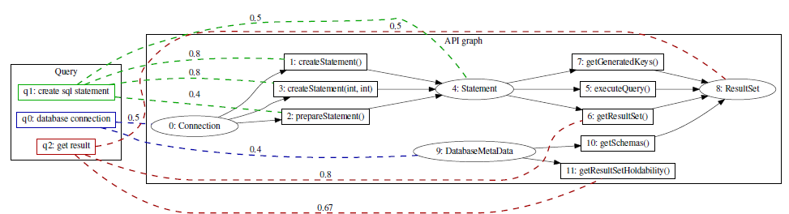
基于图结构的API检索
一种思路：将源代码组织成图结构，检索结果是一个子图
能够很好地展现关联关系和反映整体概念
现有工作：
PageRank缺乏对关联距离的分析
最短路径只考虑了较浅层的局部信息
基于PageRank与SAN
基于最短路径
Notes:
Therefore, researchers have pointed out that code search can be benefited from structural information in source code
Code graph makes it easier to understand the relationships among APIs and improves the reuse efficiency.
So we can carry out code search on the code graph and return a subgraph as the answer

Slide 5
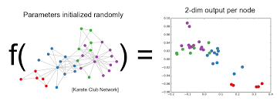
基于图嵌入的图信息表示
图嵌入(Graph Embedding)是一种表示学习技术：
将图上的结点映射为低维空间中的实值向量
与最短路径等方法相比，能够考虑更多的上下文，综合图结构的全局信息和局部信息。
Notes:
然而如何充分利用图结构的信息仍存在挑战 …..
本文使用图嵌入技术来挖掘图结构的信息，图嵌入是…大致分为基于矩阵分解、随机游走、深度学习的方法
在知识表示领域颇受关注，用途广泛。比如还可以用来结点分类、关联预测等等

Slide 6
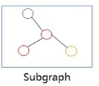

本文方法
question
文本匹配结点
API候选集
子图结点生成
连通子图的扩展
Online
Source code
解析与构建代码图
Graph Embedding
Offline
Notes:
This is our framework, mainly consisting of three parts.
The first part is building… and it is completed offline.
The second part is…

Slide 7
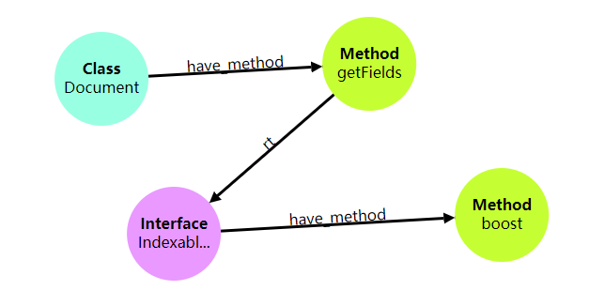
代码图的构建
代码图（Code Graph）中的结点表示类、接口或方法，边表示它们之间的关联关系。
利用Java源代码解析工具提取出类和方法以及它们之间的关联关系。将构建好的代码图存入图数据库中。
Notes:
对于如何表示源代码的结构，本文的解决方案是建立代码图（code graph）
本文考虑的关联关系如表中所示，包括继承、实现、成员、调用等等。

Slide 8

代码图的表示学习
本文使用Graph Embedding技术来计算结点之间的距离
Embedding过程可以离线完成，在线距离计算只需常数时间，提升了算法效率。本文使用的LINE算法进行表示学习。
$$dist\left(u, v\right)= {∥r_{u}− r_{v}∥}_{2}$$
Document | [-0.0614, 0.0933, … ]
… | …
setBoost | [-0.0956, 0.0631, …]
… | …
$$⟹ dist\left(Document, setBoost\right)=3. 2062$$
Notes:
本文使用图嵌入技术来计算结点之间的距离，它能够更全面地综合图结构的信息。这里的距离就是两个向量之间的欧氏距离。
图嵌入是一种表示学习技术，图上的结点映射为低维空间中的实值向量。
由于图嵌入的离线完成，之后不需要更改，在线的距离计算在O(1)的时间完成，大大提升了算法的效率。

Slide 9
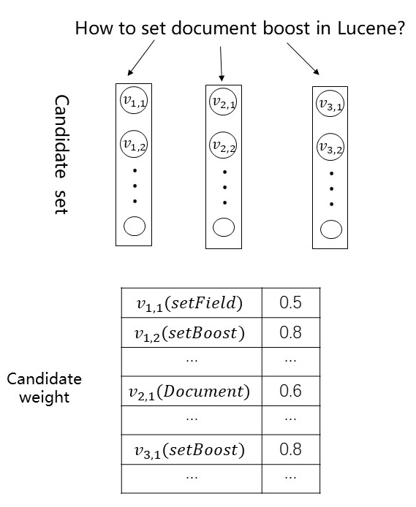
根据问题匹配候选结点
为问题中的每个词产生候选结点：
文本相似度匹配：全名/部分匹配+词根化+glove语义相似词
计算结点与问题的相关程度：
与问题相关的词越多越好，不相关的词越少越好
Notes:
第二个问题是…
本文采用文本匹配的方法，考虑了…..等匹配情形，对于预处理后的问题中的每一个词，根据倒排索引匹配到一系列的候选结点
同时我们还对候选结点与问题的相关性进行了评价，本文考虑了两个评价标准…
依据这两个指标可以计算每个候选结点的权重

Slide 10
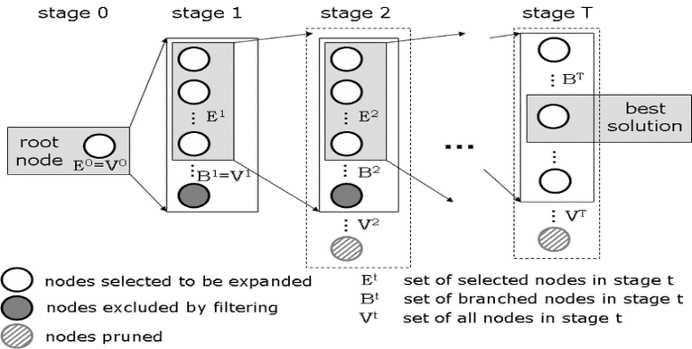
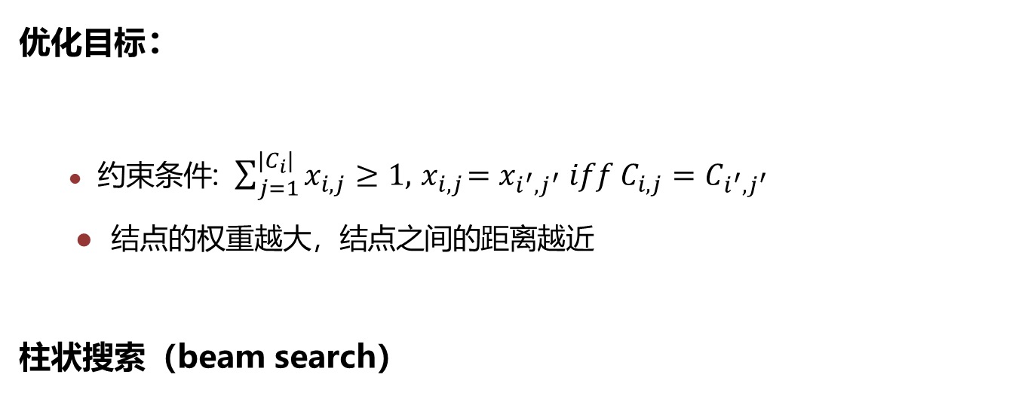
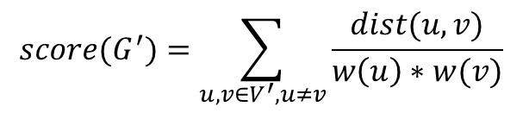
代码子图的结点选择
优化目标：
约束条件: $\sum_{j=1}^{|C_{i}|}{x_{i, j}}≥1, { x}_{i, j}=x_{i^{′}, j^{′}} iff C_{i, j}=C_{i^{′}, j^{′}}$
结点的权重越大，结点之间的距离越近
柱状搜索（beam search）
$${score(G}^{′})=\sum_{u, v∈V^{′}, u≠v}{\frac{dist(u, v)}{w\left(u\right)∗w(v)}}$$
Notes:
本文定义的优化目标考虑了两个方面的因素，一是… 二是…
有了优化目标之后，本文提出了一种基于柱状搜索的算法来生成子图，大致流程如图所示，每一阶段保留前k个最佳结果，以减少搜索空间。
最后，需要将候选结点扩展为一个连通的子图，这个问题通过转化成为给定结点集构造一棵最小生成树来解决。

Slide 11
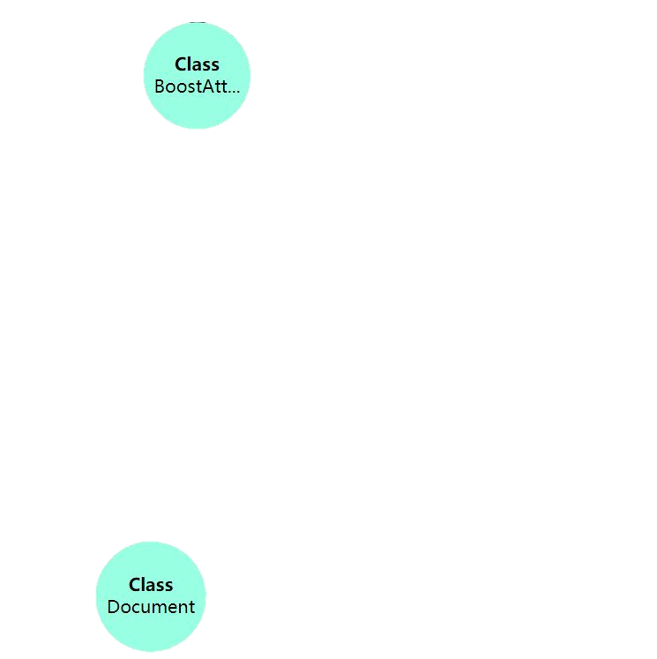
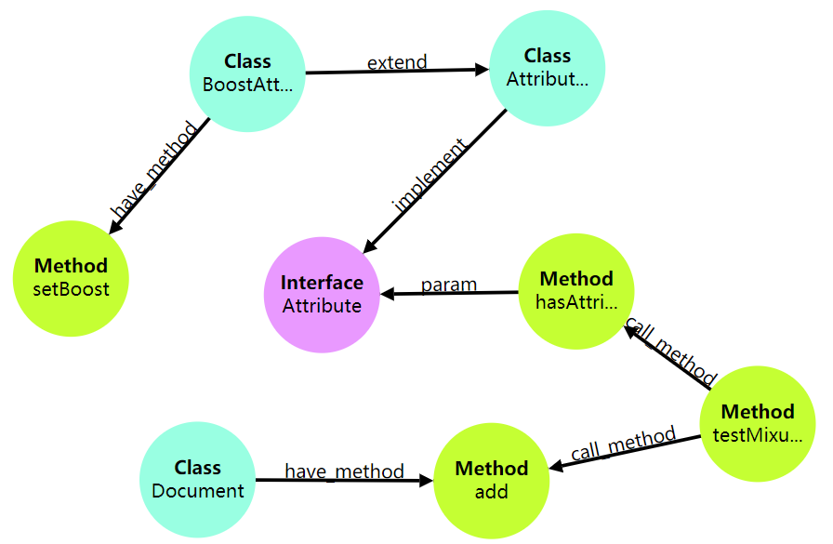
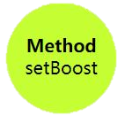
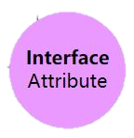
基于MST的连通子图
扩展成连通的代码子图
为给定结点集构造一棵最小生成树
Notes:
本文定义的优化目标考虑了两个方面的因素，一是… 二是…
有了优化目标之后，本文提出了一种基于柱状搜索的算法来生成子图，大致流程如图所示，每一阶段保留前k个最佳结果，以减少搜索空间。
最后，需要将候选结点扩展为一个连通的子图，这个问题通过转化成为给定结点集构造一棵最小生成树来解决。

Slide 12
实验
软件项目：
检索问题：
40 real word queries，并且有相应的代码片段可以标注API
POI: 官网上的User guide提供的示例代码
Lucene: StackOverflow上关于Lucene项目的20个相关问题
项目名称 | 源代码版本 | 类/接口结点数 | 方法结点数 | 总结点数 | 关联关系数 | 构造时间(分钟)
Lucene | 6. 3. 0 | 5, 377 | 34, 042 | 39,419 | 255, 880 | 39
POI | 3. 14 | 3, 678 | 32, 001 | 35,679 | 211, 692 | 31
Notes:
实验数据选取了Lucene项目，其中抽取的代码图的结点和边的数量如表中所示。

Slide 13
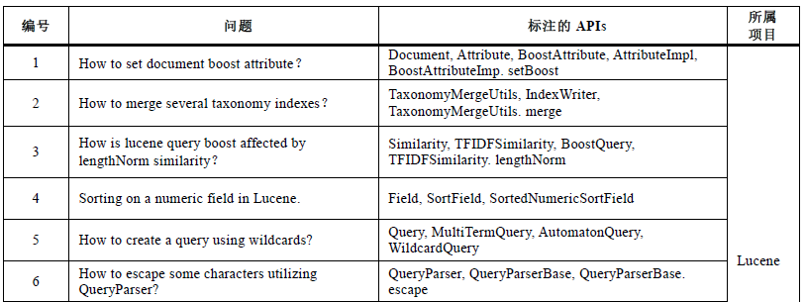
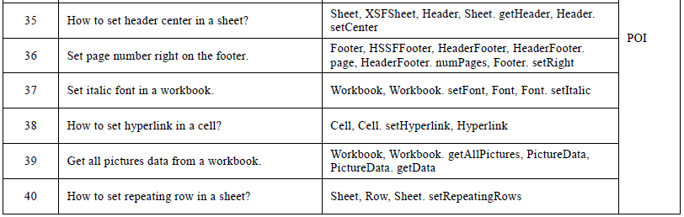

Slide 14
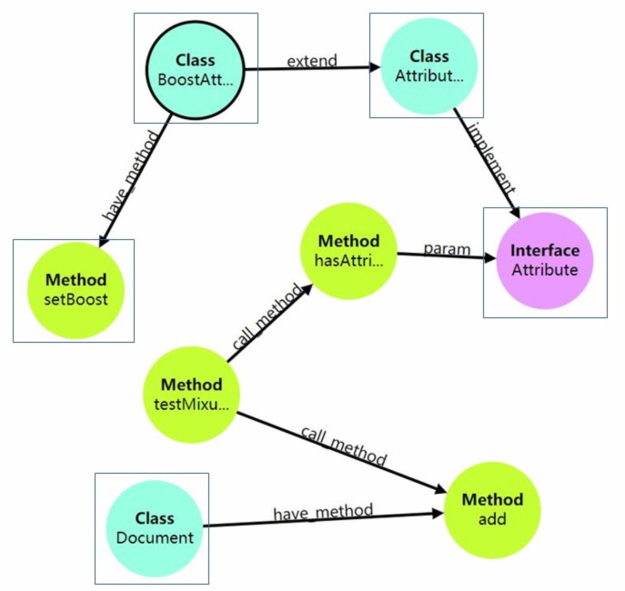
检索示例
Q1.“ How to set document boost attribute?”
Precision = 5/8
Recall = 1
F1-score = 10/13
Notes:
我们接着来看之前出现过的这个例子
….其中方框标出的四个结点是在我们标注ground truth中出现的

Slide 15
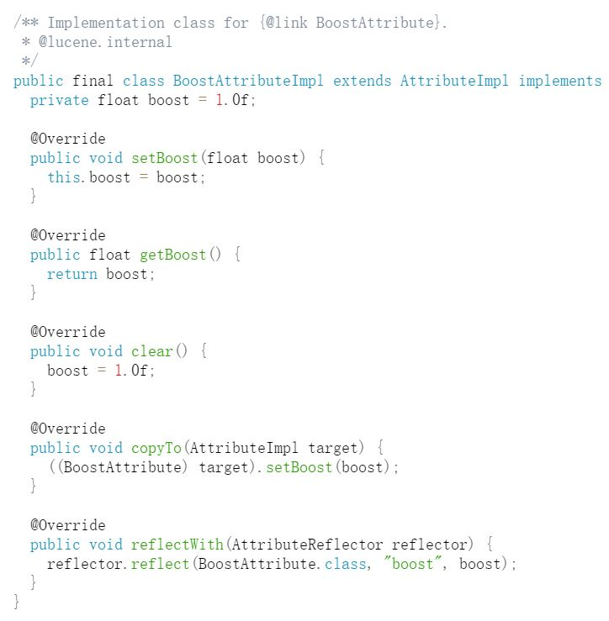
检索示例
Q1.“ How to set document boost attribute?”
Notes:
我们接着来看之前出现过的这个例子
….其中方框标出的四个结点是在我们标注ground truth中出现的

Slide 16
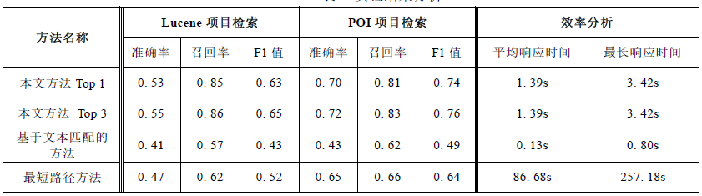
实验结果
本文方法在两个项目中都取得了最高的准确率、召回率和F1值，同时很大程度地减少了响应时间。

Slide 17
召回率分析
本文方法在超过50%的问题上取得了100%的召回率。

Slide 18
准确率分析
本文方法返回的子图引入了更多的关联结点，数量多于标注结点，准确性的偏差主要来自于MST的扩展算法。

Slide 19
有效性讨论
实验检索问题：
2个项目共40个问题. 问题来源于实际且具有代表性，有客观的标注结果.
问题数量对实验效果没有明显影响，并且与相关工作的数量接近.
评价指标与对比方法：
本文不仅需要定位目标API, 还需要展示相关代码元素的关联. 检索结果是一个子图. 返回API列表的相关工作不适合与我们直接进行比较.
W.K. Chan等人的工作与本文场景最接近, 参考其实验指标, 使用准确率、召回率和F值作为主要评价.

Slide 20
总结与展望
提出了一种软件源代码的图嵌入表示方法.
基于软件项目源代码, 自动构建其代码图, 并通过图嵌入进行信息表示;
提出了一种基于图嵌入的软件项目API检索方法.
基于项目源代码的图嵌入表示, 将自然语言问题匹配到代码子图, 提高了检索的准确性和效率
实现了一个基于图嵌入的软件项目API检索工具原型
并通过两个具体软件项目中关于源代码检索的实际问题为例, 验证了本文方法的有效性.

Slide 21
未来工作
提升问题与结点的匹配方法
改进子图扩展方法
进一步探讨用户交互方式，增强搜索结果的可读性

Slide 22
Thanks!
Q&A

